Slide 1
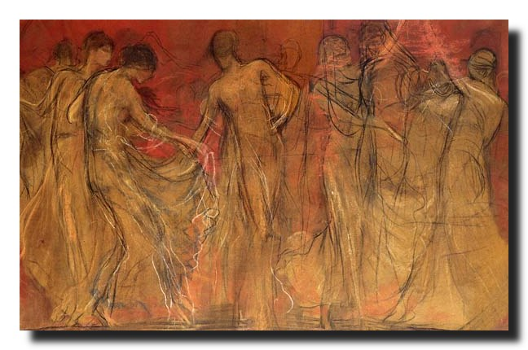
Παρνασσισμός
Ο χορός των Μουσών Νικολάου Γύζη

Slide 2
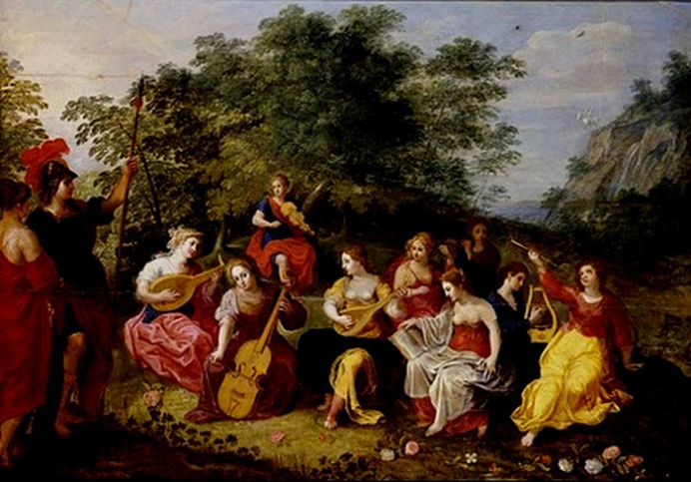
Οι Μούσες στον Παρνασσό, ζωγραφικός πίνακας

Slide 3
Χαρακτηριστικά
Η επιδίωξη της πιστότητας, της ρεαλιστικής αναπαράστασης και της απάθειας, της συναισθηματικής αποστασιοποίησης. Η πιστότητα αυτή επιτυγχάνεται με τις ακριβείς περιγραφές και την επιμονή στην αναζήτηση των κατάλληλων κυρίως επιθέτων.
Ιδανικό της σχολής ήταν η τέλεια μορφολογική εμφάνιση και η ακριβολογία.
Επιδίωξη απόλυτης ισορροπίας και συμπύκνωσης νοημάτων.
Έμπνευση από σκηνές της καθημερινής, κοινωνικής αλλά και ιστορικής πραγματικότητας και στροφή στην κλασσική αρχαιότητα και στον ινδικό πολιτισμό.

Slide 4
Με την ακρίβεια της έκφρασης προσπαθεί να καλλιεργήσει μια απρόσωπη και αντικειμενική ποίηση, εκφράζοντας το επιστημονικό πνεύμα της εποχής.
Οι παρνασσιστές επιδίωκαν επίσης, τη χρήση της μιας, της μοναδικής, ιδιαίτερης λέξης και τους διακρίνει η τάση για ρωμαλέο στίχο με πλούσια ομοιοκαταληξία. Γι’ αυτό κιόλας πειθαρχούσαν απόλυτα στους μετρικούς κανόνες.
Αυτό το υπερβολικό ενδιαφέρον για τη μορφή οδήγησε τους κριτικούς να πουν πως τα παρνασσικά ποιήματα μοιάζουν με τέλεια λαξευμένα αγάλματα, που τους λείπει η ζεστασιά της ανθρώπινης ψυχής. Προκάλεσε έτσι την εμφάνιση του συμβολισμού.

Slide 6
Ας δούμε ένα παρνασσικό ποίημα που γράφτηκε στη Γαλλία

Slide 7
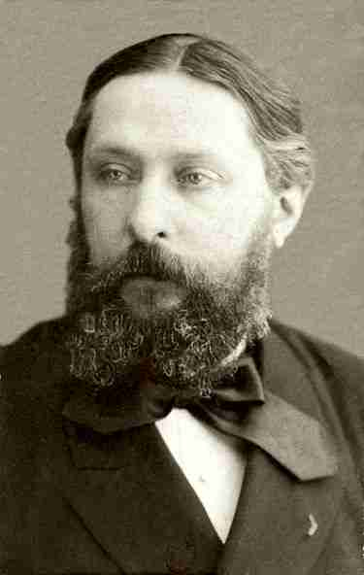
Τα μάτια, Συλί Προυντόμ
Μυριάδες μάτια, ωραία κι αγαπημένα, με γαλανό ή με μαύρο χρώμα, είδανε την αυγή. Τώρα κοιμούνται μέσα στους τάφους, κι ο ήλιος βγαίνει ακόμα. Οι νύχτες πιο γλυκές κι από τις μέρες έχουν μυριάδες μάτια μαγεμένα, πάντα βαστά των αστεριών η λάμψη κι είναι τα μάτια στο σκοτάδι βυθισμένα. Έχει χαθεί το βλέμμα τους; Ποτέ! Δε γίνεται το βλέμμα να έχει σβήσει: Κοντά σε κείνο που αόρατο ονομάζουν έχουν γυρίσει.

Slide 8
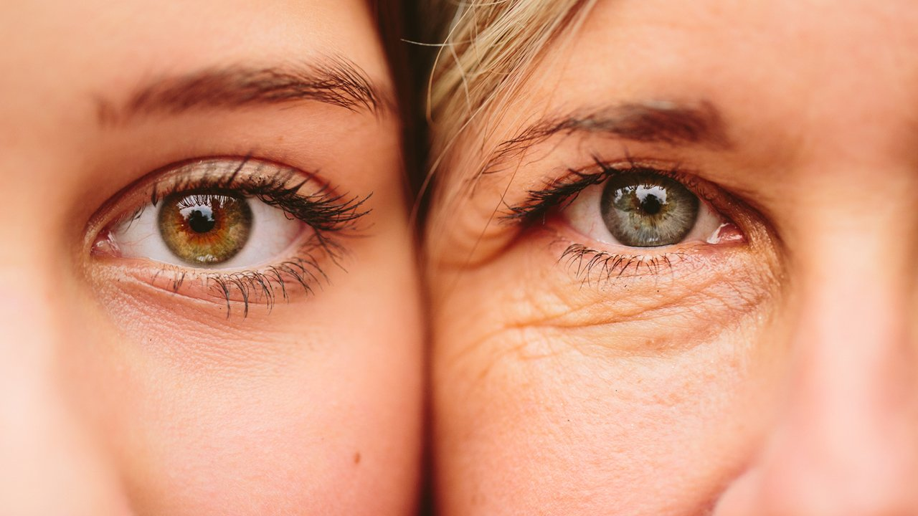
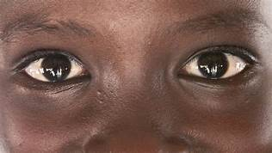
Σα βασιλεύουν τ’ άστρα, μας αφήνουν, στον ουρανό όμως πάντα μένουν, έτσι τα μάτια βασιλέματα έχουν, αλλά δεν είναι αλήθεια πως πεθαίνουν. Γαλανά ή μαύρα, μα όλα ωραία κι αγαπημένα, προς κάποιας χαραυγής την απεραντοσύνη πάντ’ ανοιχτά, πέρ’ απ’ τους τάφους βλέπουν τα μάτια που εδώ κάτω ο θάνατος τα κλείνει. Μετάφραση: Νίνα Θ. Σταύρου

Slide 9
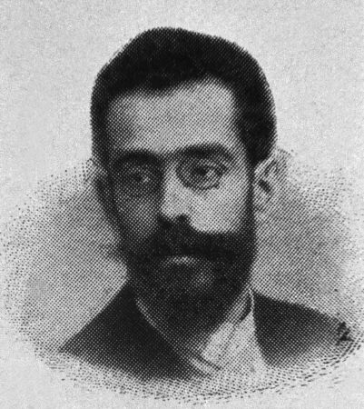
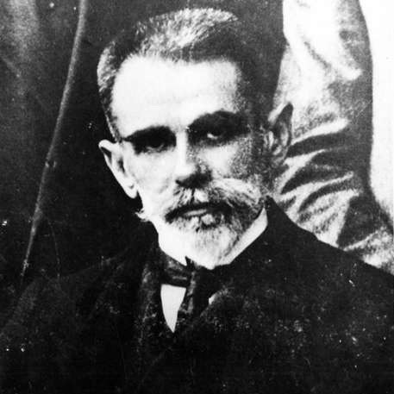
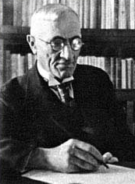
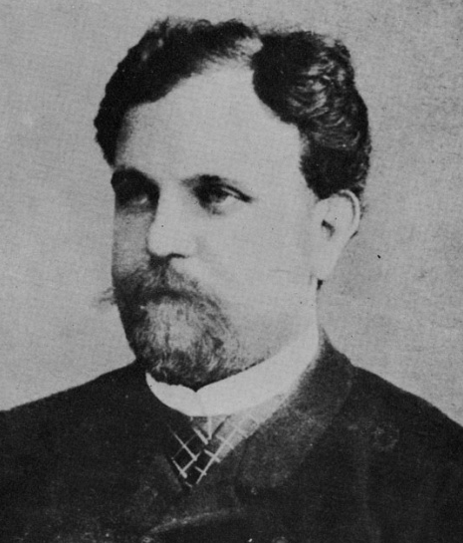
Εκπρόσωποι στην Ελλάδα
Κωστής
Παλαμάς
Γεώργιος
Δροσίνης
Ιωάννης
Γρυπάρης
Λορέντζος
Μαβίλης

Slide 10
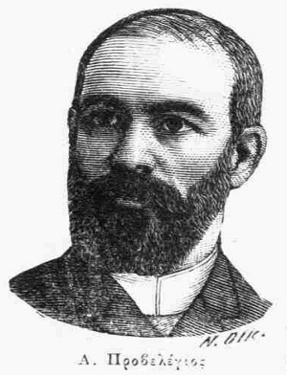
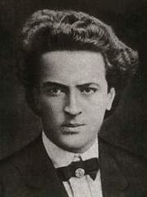
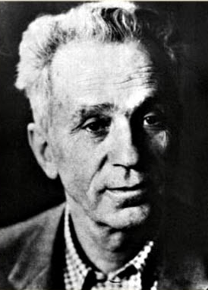
Αριστομένης
Περοβελέγγιος
Άγγελος Σικελιανός
Κώστας Βάρναλης

Slide 11
Αθήνα, δεκαετία του 1930 Ο Κωστής Παλαμάς κοιτάζει τη βιτρίνα του βιβλιοπωλείου Κάουφμαν στη Σταδίου

Slide 12
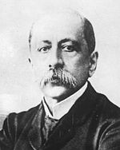
Πώς είναι η Ελλάδα εκείνη την εποχή;
Παράλληλα, θα πρέπει να έχουμε υπόψη ότι τα χρόνια 1880-1920, στα οποία εντάσσεται η Νέα Αθηναϊκή Σχολή, είναι χρόνια πολλαπλών εξελίξεων για την Ελλάδα.
Πρόκειται για μια περίοδο νέων προσανατολισμών και προσπάθειας αναδιάρθρωσης του κράτους.
Κυρίαρχες προσωπικότητες στον πολιτικό στίβο: ο Χαρίλαος Τρικούπης και ο Ελευθέριος Βενιζέλος.
Εκβιομηχάνιση της χώρας
Ενίσχυση της οικονομίας και δημόσιας ζωής
Δημιουργία αναπτυξιακών έργων
(διώρυγα Κορίνθου,
οδικό και σιδηροδρομικό δίκτυο,
κατασκευή λιμανιών κ.ά)

Slide 13
Αποτελέσματα
Ανάπτυξη εμπορίου και ναυτιλίας
Εσωτερική μετανάστευση από την ύπαιθρο στα αστικά κέντρα, κυρίως στην Αθήνα → Πληθυσμιακή έκρηξη Αθήνας
Γεγονότα
1881 – προσάρτηση Θεσσαλίας και Άρτας στην Ελλάδα
1893 - Πτώχευση
1897 - Ατυχής ελληνοτουρκικός πόλεμος
1904 - 1908 - Μακεδονικός Αγώνας
1912 - 1913 - Βαλκανικοί πόλεμοι
1914 - 1918 - Α΄ Παγκόσμιος Πόλεμος
1919 - 1922 - Μικρασιατική εκστρατεία – καταστροφή
Εξελίξεις στον πνευματικό βίο
α. θεμελίωση της Λαογραφίας ως επιστήμης από τον Ν. Πολίτη.
β. κίνημα δημοτικισμού.

Slide 14
Όλα αυτά επηρεάζουν φυσικά τους λογοτέχνες μας.
Στη νεοελληνική λογοτεχνία ο παρνασσισμός κάνει την εμφάνισή του με την ποιητική γενιά του 1880, την ονομαζόμενη Νέα Αθηναϊκή Σχολή. Βρίσκει χώρο έκφρασης στο περιοδικό «Ραμπαγάς» και την εφημερίδα «Μη χάνεσαι».
Η αντιρομαντική και ρεαλιστική διάθεση των Ελλήνων Παρνασσιστών εκφράστηκε αυτά τα χρόνια και μέσα από τη σάτιρα.
Γράφει ο Σουρής το 1882:
Όποιος γυρεύει μνήματα της κλασικής παιδείας,
όποιος ξεθάβει άγαλμα καμιάς ή κανενός,
κι αν Κουμανούδης λέγεται κι αν είναι Καββαδίας
θα θάβεται με τ’ άγαλμα και κείνος ζωντανός.
Θα λείψουν τόσα μάρμαρα και οι αρχαιολόγοι,
κι η δόξα τότε η παλιά το έθνος δε θα τρώγει.

Slide 15
Γράφει και ο Καρκαβίτσας στα 1903, στον «Αρχαιολόγο» για τη νοσηρή αρχαιολατρία: «Αυτός ο Παρθενώνας μας στέρεψε όλες τις βρύσες της ζωής».
Έτσι ο παρνασσισμός στην Ελλάδα προβάλλει ως αντίδραση στο κίνημα του Ρομαντισμού.
Προτάσσει:
αντί για τα θυελλώδη συναισθήματα → τη γαλήνη,
αντί για το πάθος → την κλασσική ακρίβεια,
αντί για τη φαντασία, το απόλυτο, το συγκινησιακό → τον πλούτο και την ακρίβεια των λέξεων,
αντί για την αοριστία → το μέτρο και το ρυθμό
αντί για την καταπάτηση των κανόνων → την υπακοή σ’ αυτούς.

Slide 16
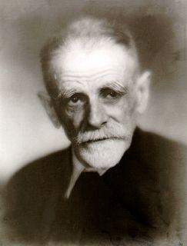
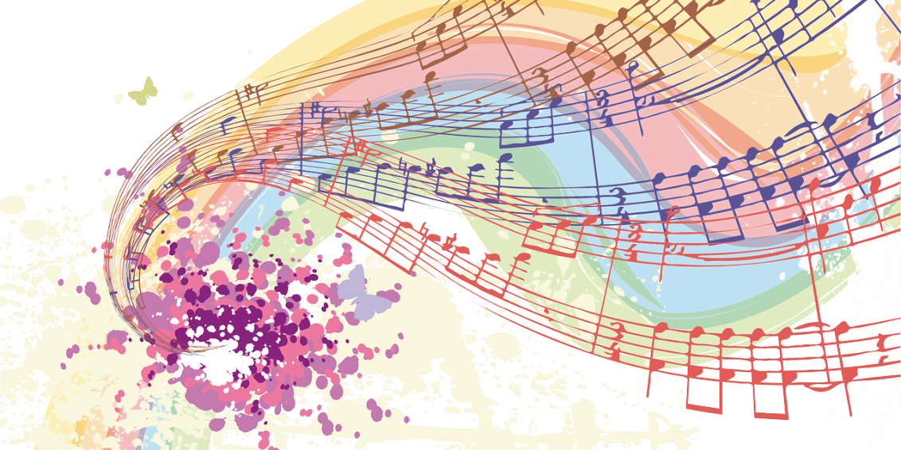
Η επιδίωξη της εναρμόνισης του λόγου με το ρυθμό γίνεται ιδιαίτερα αισθητή στον Κωστή Παλαμά που γράφει στον «Δωδεκάλογο του Γύφτου»:
Καθώς δένω το Λόγο δαίμονα και ξωτικό,
στο χρυσό το δαχτυλίδι, στο Ρυθμό.
ρυθμός

Slide 17
Συνολική θεώρηση και αποτίμηση
του ελληνικού παρνασσισμού
Οι Έλληνες Παρνασσιστές δεν κατόρθωσαν να φτάσουν στην απάθεια, καθώς διατήρησαν μια αισθηματολογία, με την έννοια του υποκειμενισμού, απέναντι στα θέματά τους.
Εισήγαγαν την απλότητα, την καθημερινότητα και τη θέρμη, ενώ μετέπλασαν και κάποια ρομαντικά θέματα (αγάπη για την πατρίδα, ποίηση προσωπικού χώρου, αγάπη για ζωή).
Ειδικά ο Γεώργιος Δροσίνης έμεινε κοντά στην παράδοση του δημοτικού τραγουδιού, ο δε Κωστής Παλαμάς πολυδιάστατος, «πρωτεϊκός» όπως ήταν, πατάει και στον συμβολισμό.

Slide 18
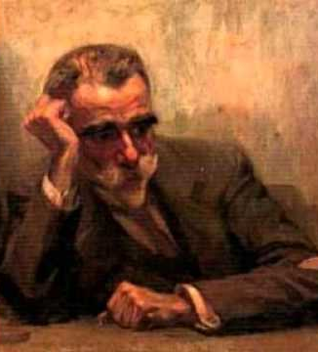
Πατρίδες! Αέρας, γη… Κ. Παλαμάς
Πατρίδες! Αέρας, γη, νερό, φωτιά! Στοιχεία
αχάλαστα, και αρχή και τέλος των πλασμάτων,
σα θα περάσω στη γαλήνη των μνημάτων,
θα σας ξαναβρώ, πρώτη και στερνή ευτυχία!
Αέρας μέσα μου ο λαός των ονειράτων
στον αέρα θα πάει· θα πάει στην αιωνία
φωτιά, φωτιά κι ο λογισμός μου, τη μανία
των παθών μου θα πάρ' η λύσσα των κυμάτων.
Το χωματόπλαστο κορμί χώμα και κείνο
αέρας, γη, νερό, φωτιά θα ξαναγίνω,
κι απ' των ονείρων τον αέρα, κι απ' την πύρα
του λογισμού, κι από τη σάρκα τη λιωμένη,
κι απ' των παθών τη θάλασσα πάντα θα βγαίνει
ήχου πνοή, παράπονο, σαν από λύρα.

Slide 19
Το θέμα του ποιήματος
Το σονέτο αυτό είναι το δωδέκατο και τελευταίο των «Πατρίδων» και θεωρείται το πιο αριστουργηματικό και έχει ως θέμα του
τα πανανθρώπινα μεταφυσικά ερωτήματα σχετικά με τη γένεση και τη φθορά του ανθρώπου,
αλλά και τη μεταθανάτια ζωή:
Όταν όλα τα «επίγεια» στοιχεία που συνθέτουν τη ζωή και την προσωπικότητα του ποιητή θα διαλυθούν και θα τα πάρει ο άνεμος, το τραγούδι του ποιητή θα αντηχεί σαν λύρα μέσα στην αιωνιότητα.
Ο πυρήνας του σονέτου είναι πανθεϊστικός και στηρίζεται στην αρχαία φιλοσοφική θεωρία του Εμπεδοκλή σχετικά με την πρωταρχική ουσία των όντων και των κοσμικών φαινομένων.
Ο Εμπεδοκλής ορίζει ως πρωταρχική αιτία γέννησης όλων των όντων την κίνηση τεσσάρων στοιχείων, τα οποία ονομάζει ριζώματα:
της φωτιάς,
του νερού,
της γης και
του αέρα.

Slide 20
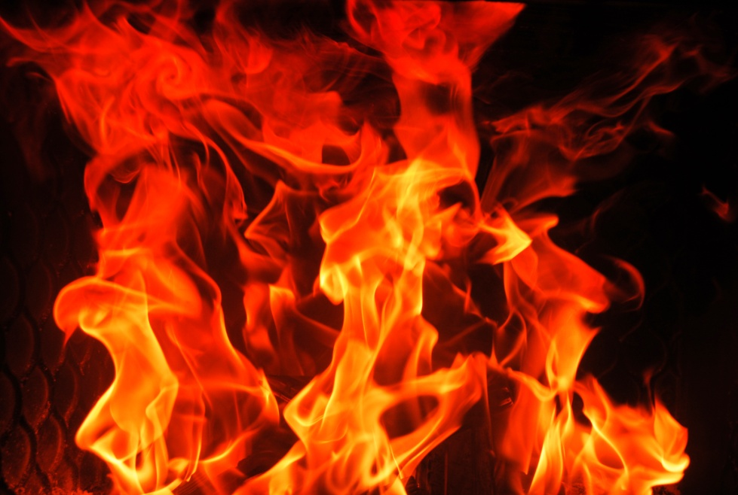
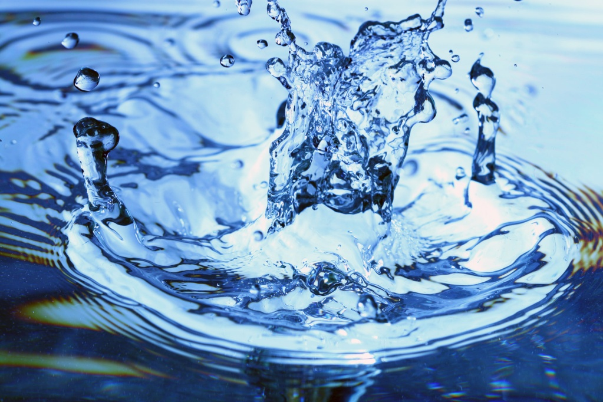
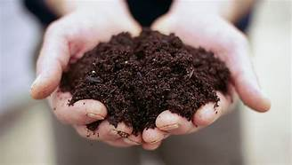
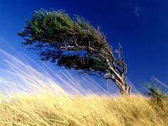
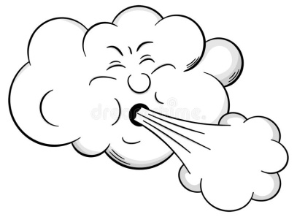
φωτιά
νερό
γη
αέρας

Slide 21
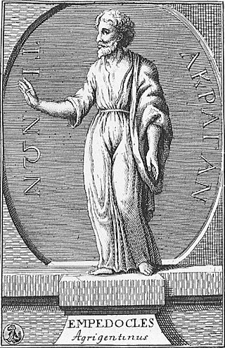
Η Φιλότητα είναι η θετική δύναμη της αγάπης που ενώνει τα πράγματα.
Το Νείκος η αρνητική δύναμη που τα διαχωρίζει.
Η σχέση αυτών των αντίρροπων δυνάμεων είναι αυτή που διατηρεί την ισορροπία στο σύμπαν.
Η γένεση και ο θάνατος, η Φιλότητα και το Νείκος είναι για τον Εμπεδοκλή ένας αιώνιος κύκλος, μια εναλλαγή που εξασφαλίζει τη διαιώνιση του κόσμου.

Slide 22
Σ' αυτά τα αιώνια, «αχάλαστα» στοιχεία απευθύνεται ο ποιητής, με τα οποία θα συναντηθεί μετά τον θάνατο.
Το ενδεχόμενο αυτό δεν του προκαλεί φόβο ή θλίψη αλλά ευτυχία: «θα σας ξανάβρω, πρώτη και στερνή ευτυχία».
Στην αρχή των «Πατρίδων» γράφει: «αυτού πρωτάνοιξα τα μάτια μου στη μέρα» και στο τελευταίο σονέτο μιλάει για τη «γαλήνη των μνημάτων». Ο θάνατος → μετάβαση, όχι τέλος.
Ανάμεσα στα δύο άκρα, τη γέννηση και τον θάνατο, κλείνεται όλη η ζωή του ποιητή, που είναι:
αέρας (φαντασία, όνειρα, οράματα, το «άπιαστο»)
φωτιά (σπίθα του νου, έντονα συναισθήματα και πάθη
πύρινη σκέψη, φως του πνεύματος)
γη («χους εις χουν...» η χοϊκή μας υπόσταση, η φθαρτότητα)
νερό (ζωή, δροσιά, ανανέωση, αλλά και τρικυμία)

Slide 23
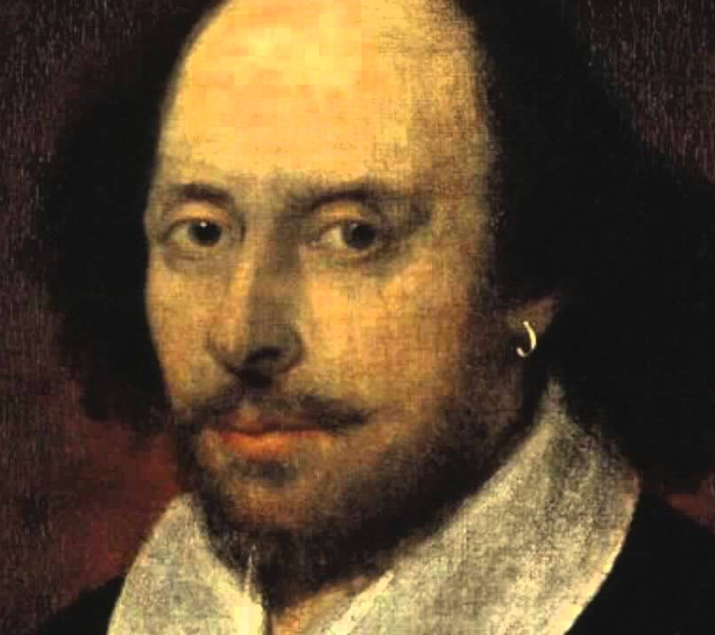
Μετά τον θάνατο και τη διάλυση, όλα θα σβήσουν και θα μείνει μόνο αθάνατη η ποίησή του. Έτσι, ο ποιητής ελπίζει ότι θα δικαιωθεί στη μεταθανάτια ζωή μέσω της τέχνης του.
Εσείς… από τι νομίζετε πως είμαστε φτιαγμένοι;
Ο Σαίξπηρ έγραψε πως «είμαστε φτιαγμένοι από το υλικό που είναι φτιαγμένα τα όνειρα και τη ζωούλα μας ύπνος την περιβάλλει»

Slide 24
Έχει το ποίημα χαρακτηριστικά παρνασσισμού;
Βεβαίως εδώ συναντάμε χαρακτηριστικά του παρνασσισμού.
Είδος: σονέτο (το αγαπημένο των Παρνασσιστών → αποτελείται από τέσσερις στροφές, από τις οποίες οι δύο πρώτες είναι τετράστιχες, ενώ οι υπόλοιπες τρίστιχες).
Μέτρο: ιαμβικό
Στίχος: Δεκατρισύλλαβος
πλούσια ομοιοκαταληξία (του τύπου αββα βα- αβ γγδ εεδ),
άψογη μορφή και τεχνική, αναζήτηση της τελειότητας, λεξιπλασία, εξαιρετική επιμέλεια του στίχου
φιλοσοφικές επιδράσεις από την αρχαία Ελλάδα
πλήθος εκφραστικών μέσων (μεταφορικός λόγος, παρομοίωση, ασύνδετο, πολυσύνδετο, διασκελισμοί, παρηχήσεις κ.ά.),
ελεγχόμενα συναισθήματα, απάθεια, στοχαστικό ύφος
πυκνά νοήματα δεμένα με εσωτερικό ρυθμό

Slide 25
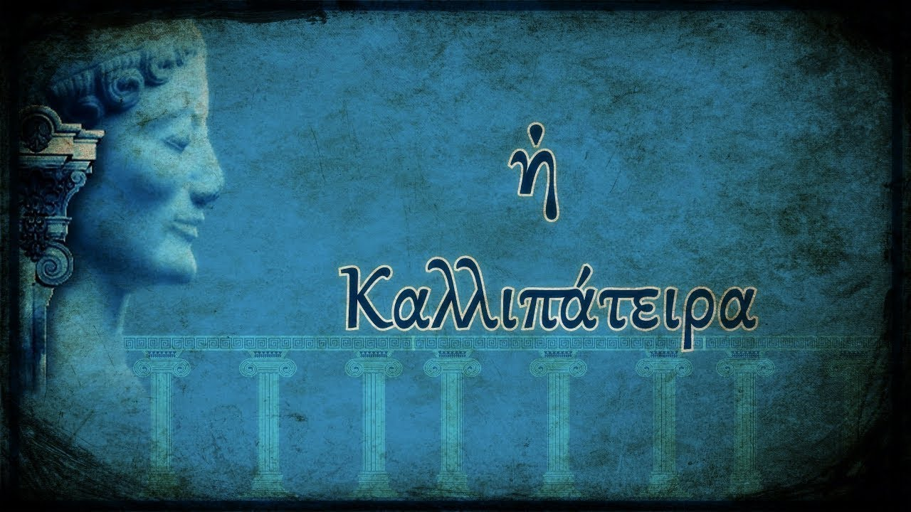
Ας δούμε αυτό το βίντεο πριν διαβάσουμε το ποίημα του Λορέντζου Μαβίλη: Καλλιπάτειρα

Slide 26
Ποια ήταν, λοιπόν, η Καλλιπάτειρα;
Η Καλλιπάτειρα, ήταν κόρη του Ολυμπιονίκη Διαγόρα του Ρόδιου και σύζυγος ενός επίσης μεγάλου ολυμπιονίκη, του Καλλιάνακτος, ενώ τα αδέρφια της και ο γιος της κέρδισαν κι αυτά σημαντικές νίκες στους Ολυμπιακούς Αγώνες και στα Ίσθμια.
Ήταν η πρώτη γυναίκα της αρχαιότητας που μπήκε μέσα σε αθλητικό χώρο και παρακολούθησε τους Ολυμπιακούς Αγώνες!
Ελεύθεροι και δούλοι μπορούσαν να παρακολουθούν τους Ολυμπιακούς Αγώνες.
Απαγορευόταν όμως ρητά να εισέρχονται στο στάδιο και να παρακολουθούν τους αγώνες οι γυναίκες.
Η μόνη ενήλικη γυναίκα που μπορούσε να παρακολουθήσει τους αγώνες ήταν η ιέρεια της θεάς Δήμητρας....

Slide 27
Οι κανονισμοί απαγόρευαν την είσοδο και την παρακολούθηση των γυμνικών αγώνων για τις γυναίκες, αλλιώς τιμωρούνταν σε θάνατο με κατακρήμνιση από το βραχώδες όρος Τυπαίο.
Η μοναδική γυναίκα που τόλμησε να παραβιάσει το άβατο της Ολυμπίας ήταν η Καλλιπάτειρα από τη Ρόδο.
Αυτή, όταν έμεινε χήρα, ανέλαβε η ίδια την εκγύμναση και την προετοιμασία του γιου της Πεισιρόδου, για να λάβει μέρος στο αγώνισμα της πυγμαχίας κατά την 96η Ολυμπιάδα (396 π.Χ.)… ο οποίος νίκησε κι αυτός!
Έτσι έγινε και μητέρα ολυμπιονίκη!
Είχε δηλαδή πατέρα, σύζυγο και γιο… Ολυμπιονίκες!
Γλίτωσε τη ζωή της, αλλά στο εξής έθεσαν νόμο να εισέρχονται στο στάδιο γυμνοί οι άνδρες.

Slide 28
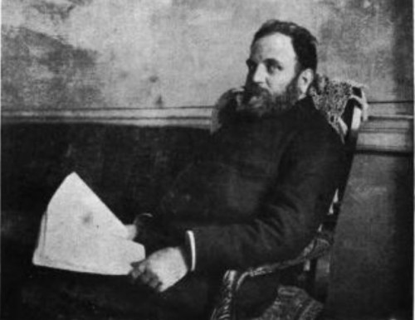
Γνωρίζοντας την ιστορία αυτή, ο Λορέντζος Μαβίλης εμπνέεται και γράφει ένα ποίημα

Slide 29
Καλλιπάτειρα
Aρχόντισσα Ροδίτισσα, πώς μπήκες;
Γυναίκες διώχνει μια συνήθεια αρχαία
εδώθε. - Έχω εν' ανίψι, τον Ευκλέα,
τρί' αδέρφια, γιο πατέρα ολυμπιονίκες·
να με αφήσετε πρέπει, Ελλανοδίκες,
κι εγώ να καμαρώσω μες στα ωραία
κορμιά, που για τ' αγρίλι του Ηρακλέα
παλεύουν, θιαμαστές ψυχές αντρίκιες.
Με τις άλλες γυναίκες δεν είμ' όμοια·
στον αιώνα το σόι μου θα φαντάζει
με της αντρειάς τα αμάραντα προνόμια.
Με μάλαμα γραμμένος το δοξάζει
σ' αστραφτερό κατεβατό μαρμάρου
ύμνος χρυσός τ' αθάνατου Πινδάρου!

Slide 30
Έχει χαρακτηριστικά παρνασσισμού;
Στο ποίημα όντως συναντάμε αρκετά από τα χαρακτηριστικά του παρνασσισμού.
Το ποίημα είναι γραμμένο με τέλεια μορφή:
λυρικές εικόνες, προσεγμένα επίθετα, ρυθμός, αυστηρή δομή.
Το σονέτο άλλωστε είναι το αγαπημένο είδος των παρνασσιστών.
Νιώθουμε το κυνήγι της μοναδικής λέξης, τη μεστή γλώσσα, τη διάθεση να εναρμονιστεί ο λόγος με τον ρυθμό, την ιδιαίτερη επεξεργασία του κάθε στίχου που τον κάνει κομψοτέχνημα
Έχει πλούτο των εκφραστικών μέσων
Υπάρχει ακριβολογία, σταυρωτή ομοιοκαταληξία
Το θέμα του ποιήματος αντλείται από την αρχαιότητα.
Το ποίημα δεν αναδίδει κάποιο έντονο συναίσθημα, κινείται στην απάθεια και την αντικειμενικότητα, τον πραγματισμό.

Slide 31
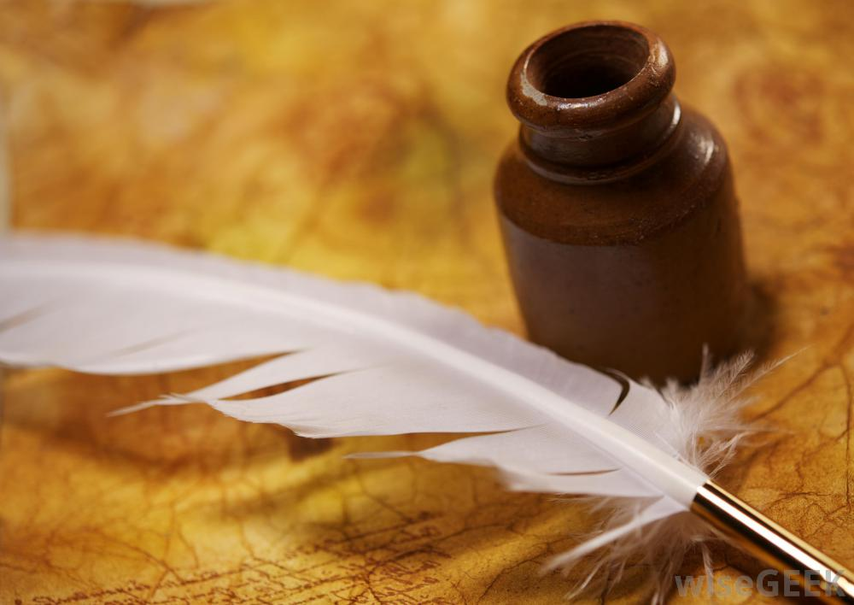
Ας δούμε μερικά ακόμα παρνασσικά ποιήματα.

Slide 32
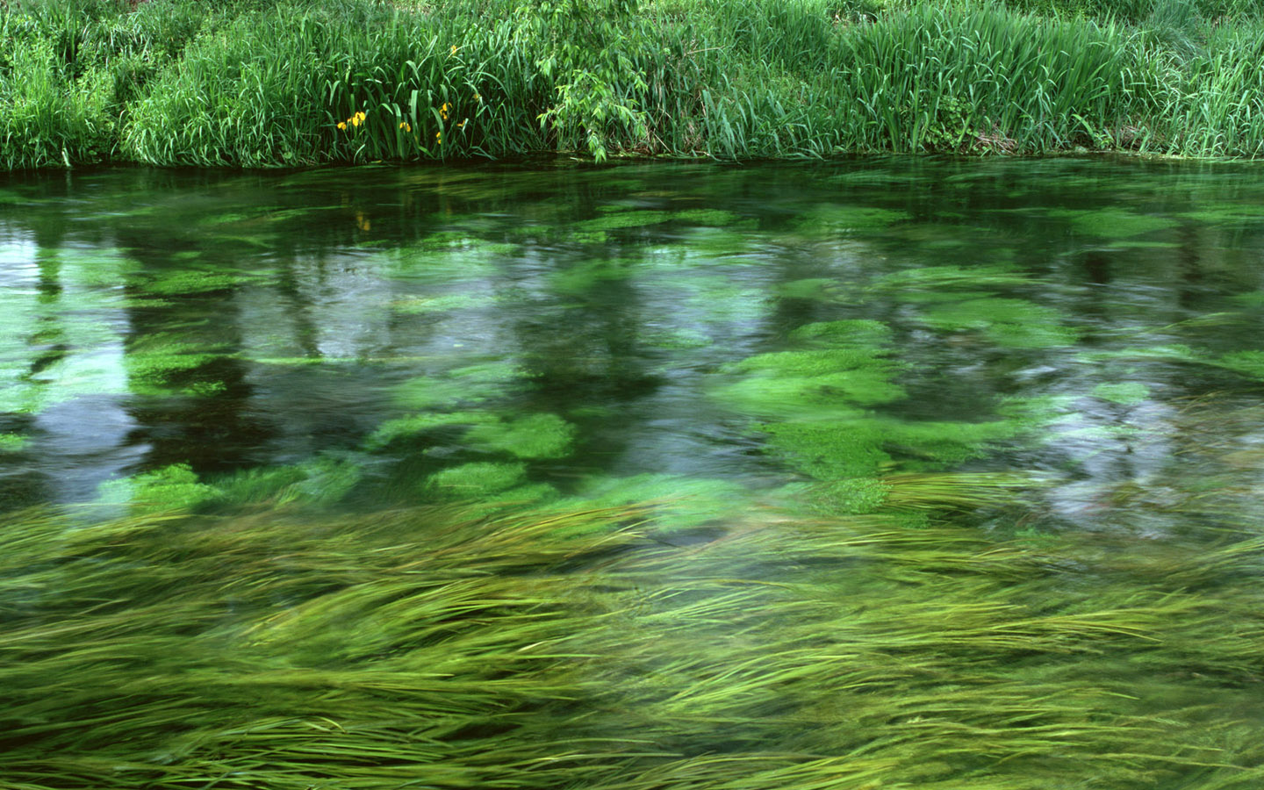
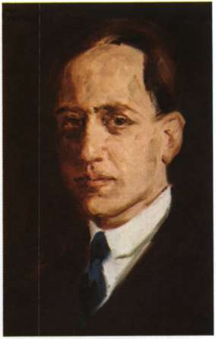
Η λίμνη, Νίκου Καμπά
Ήταν προχθές κορίτσια στο χορό
όλα λουλούδια, όλα μυρωδιά∙
αχ, τ’ αγαπούσα όλα και θαρρώ
και γι ’ άλλα τόσα μου ’μενε καρδιά.
Το κρίμα μου το λέγω∙ δεν μπορώ
ατάραχος να δω την ομορφιά.
Αχ, με της λίμνης μοιάζω το νερό,
που ό,τι περνά, αφήνει ζωγραφιά.

Slide 33
Μ’ αν ζωγραφίζ’ η λίμνη κάθε τι,
περνάει αυτό κι η ζωγραφιά περνά.
Και μοναχά του ουρανού κρατεί
τη ζωγραφιά πιστά, παντοτινά.
Άφησε όλοι να με λεν τρελό
και μη σε μέλει, αγάπη μου χρυσή.
Αν είμαι λίμνη, μ’ όλες αν γελώ,
ο ουρανός της λίμνης είσαι συ.

Slide 34
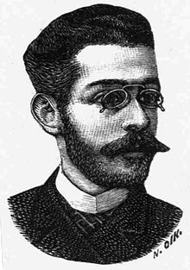
Οι τρεις δροσιές, Γεωργίου Δροσίνη
Στα δάχτυλά σου στάλαξαν οι τρεις δροσιές του κόσμου:
των λουλουδιών, της θάλασσας και των κλαμμένων άστρων.
Κι απ’ τη δροσιά των λουλουδιών κρυστάλλωσαν σμαράγδια,
κι απ’ τη δροσιά της θάλασσας κρυστάλλωσαν ζαφείρια,
κι απ’ την αστερινή δροσιά κρυστάλλωσαν διαμάντια·
και σμίχτηκαν οι τρεις δροσιές να σε δαχτυλιδώσουν.

Slide 35
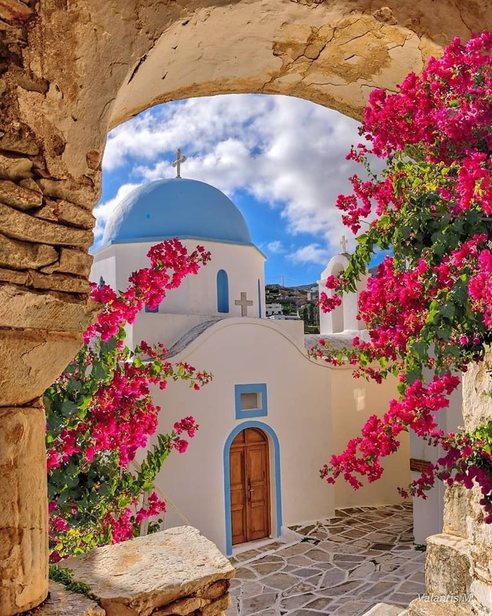
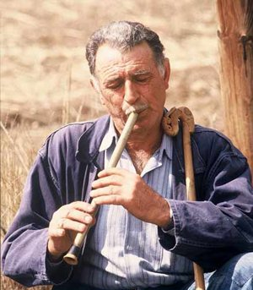
Ας κλείσουμε με ένα τελευταίο ποίημα του Γεώργιου Δροσίνη για την πατρίδα μας

Slide 36
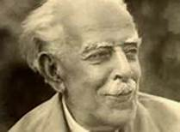
Η πατρίδα μας
«Ξένε που μόνος κι έρημος σε ξένους τόπους τρέχεις, πες μου, ποιος είναι ὁ τόπος σου και ποια πατρίδα έχεις;»
«Τη μακρινὴ πατρίδα μου πάντα ποθώ στα ξένα. Εκεί τα χρόνια της ζωής περνούν ευλογημένα…
Στ᾿ αγαπημένο μου χωριὸ χαρὲς πάντα και γέλια, στ᾿ αλώνια τραγουδιών φωνὲς ξεφάντωμα στ᾿ αμπέλια.
Κι όταν χορεύει η λεβεντιὰ στης Πασχαλιάς τη μέρα, βροντοκοπά τὸ τύμπανο καὶ κελαηδεί η φλογέρα.
Στη μακρινὴ Πατρίδα έχει ευωδιὰ και χάρη το ταπεινότερο δεντρί, το πιο φτωχὸ χορτάρι…
Γ. Δροσίνης

Slide 37
Για την επόμενη φορά…
Θα συγκρίνετε 3 ποιήματα
Ένα του Γεώργιου Δροσίνη
Ένα του Κ.Π.Καβάφη
Και ένα του Οδυσσέα Ελύτη

Slide 38
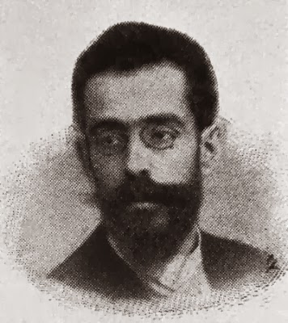
Τα πρωτοβρόχια, Γεωργίου Δροσίνη
Με τα πρωτοβρόχια θα ’ρθουν τα μηνύματα του χειμώνα: το ποτάμι θα θολώσει, θα τριζοβολούν ξερά τα πλατανόφυλλα, θα κρυώσει η νύχτα και θα μεγαλώσει.
Θα δροσοσταλάζουν κόκκινα τα κούμαρα, κυκλαμιές θ’ ανθούν στο χώμα ταίρια ταίρια, θα καπνίζουν σφαλιστά τα χωριατόσπιτα, και θ’ αρχίσουν τα σπιτιάτικα νυχτέρια.
Θα σωπάσει ο τζίτζικας, κι ετοιμοτάξιδα γι’ άλλων τόπων άνοιξη, μακριά απ’ τα χιόνια, βράδυ βράδυ ως τα μεσούρανα θα χύνονται μαύροι φτερωτοί σταυροί, τα χελιδόνια.
Ω χαρά μας! το χειμώνα θα προσμένομε, δίχως πάγους και χιονιές να φοβηθούμε: της ζωής μας το στερνό ταξίδι εκάναμε και την άνοιξη άλλων τόπων δεν ποθούμε!

Slide 39
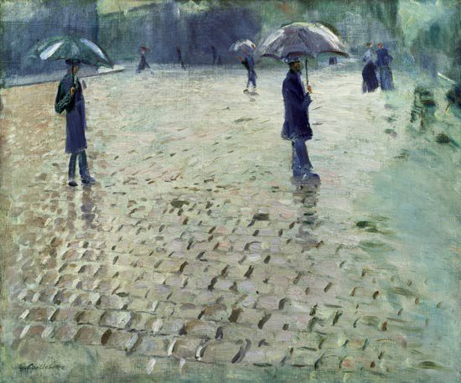

Slide 40
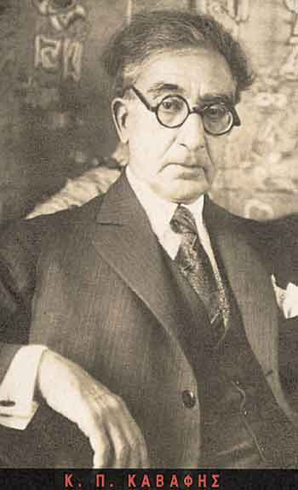
Βροχή, Κ.Π. Καβάφης
………………………….. έχει λιγνά δυο δένδρα μικρό ένα περιβόλι· και κάμνει εκεί της εξοχής μια παρωδία το νερό — μπαίνοντας σε κλωνάρια οπού δεν έχουν μυστικά· ποτίζοντας τες ρίζες που έχουν ασθενικό χυμό· τρέχοντας εις το φύλλωμα που με κλωστές δεμένο πεζό και μελαγχολικό κρεμνά στα παραθύρια· και πλένοντας καχεκτικά φυτά που μες σε γλάστρες τα ’στησ’ αράδα-αράδα μια φρόνιμη νοικοκυρά.

Slide 41
Βροχή, που τα μικρά παιδιά κοιτάζουνε χαρούμενα μέσ’ από κάμαρη ζεστή, κι όσο πληθαίνει το νερό και πέφτει πιο μεγάλα, χτυπούν τα χέρια και πηδούν. Βροχή, που ακούν οι γέροι με σκυθρωπήν υπομονή, με βαρεμό κι ανία· γιατί εκείνοι από ένστικτον δεν αγαπούνε διόλου βρεμμένο χώμα και σκιές.
Βροχή, βροχή — εξακολουθεί πάντα ραγδαία να βρέχει. Μα τώρα πια δεν βλέπω. Θόλωσ’ απ’ τα πολλά νερά του παραθύρου το υαλί. Στην επιφάνειά του τρέχουν, γλιστρούν, κι απλώνονται κι ανεβοκατεβαίνουν ρανίδες σκορπισμένες και κάθε μια λεκιάζει και κάθε μια θαμπώνει. Και μόλις πλέον φαίνεται θολά-θολά ο δρόμος και μες σε πάχνη νερουλή τα σπίτια και τ’ αμάξια.

Slide 42
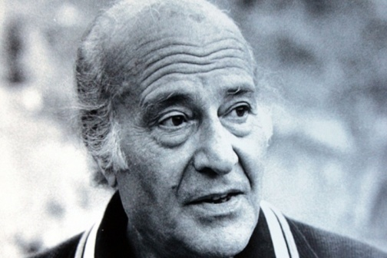
Ημερολόγιο ενός αθέατου απριλίου, Οδυσσέας Ελύτης
ΣΑΒΒΑΤΟ, 18
ΑΚΟΜΗ ΒΡΕΧΕΙ. Αιωνίως φαίνεται θα βρέχει. Κι
αιωνίως θα κυκλοφορώ με μιαν ομπρέλα ψάχνοντας
για μια πολίχνη ροζ γεμάτη
ωραία υπαίθρια ζαχαροπλαστεία.
ΣΑΒΒΑΤΟ, 18 β
ΒΑΡΟΣ ΤΗΣ ΤΡΥΦΕΡΑΔΑΣ τ’ ουρανού μετά που
εβρόντησε και ξεκινά ο σαλίγκαρος.
Κομμάτια σπίτια που επιπλέουν, μπαλκόνια με
μπροστά το κοντάρι τους, ο αέρας.
Γεγονός είναι ο θάνατος που επίκειται φορτωμένος
κάτι ευτυχίες παλιές κι εκείνη την πολύ γνωστή (που
λευκάνθηκε στις άγριες ερημιές) απελπισία.
ΣΑΒΒΑΤΟ, 18 γ
ΚΑΘΟΜΑΙ ΩΡΕΣ και κοιτάζω το νερό στις πλάκες
ώσπου, τέλος, γίνεται πρόσωπο που μου μοιάζει και
φέγγει απ’ όλη την περασμένη μου ζωή.

